Slide 1
20 ÉVES A NEMZETKÖZI VELENCEI-TAVI SYMPOSION
Kortárs művészet közvetítése a Velencei-tó térségben
„Nyitott gyakorlatok jegyében”

Slide 2
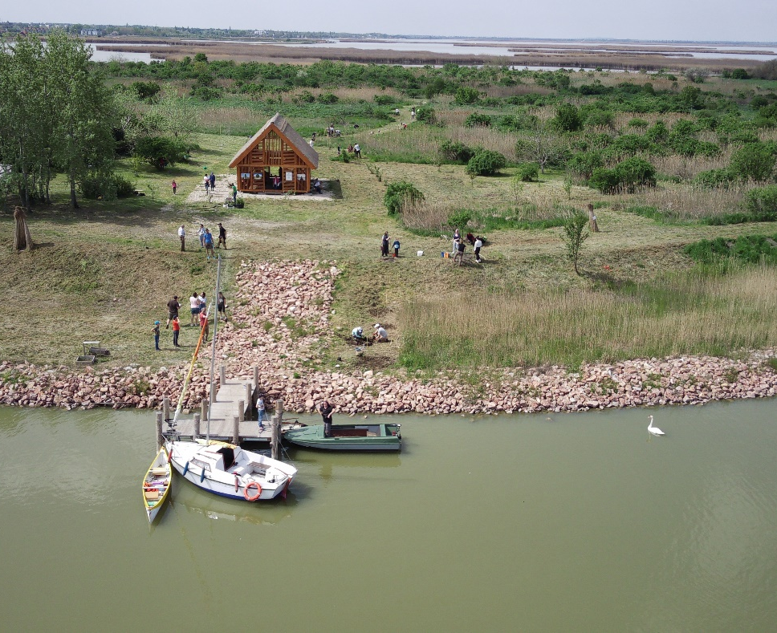
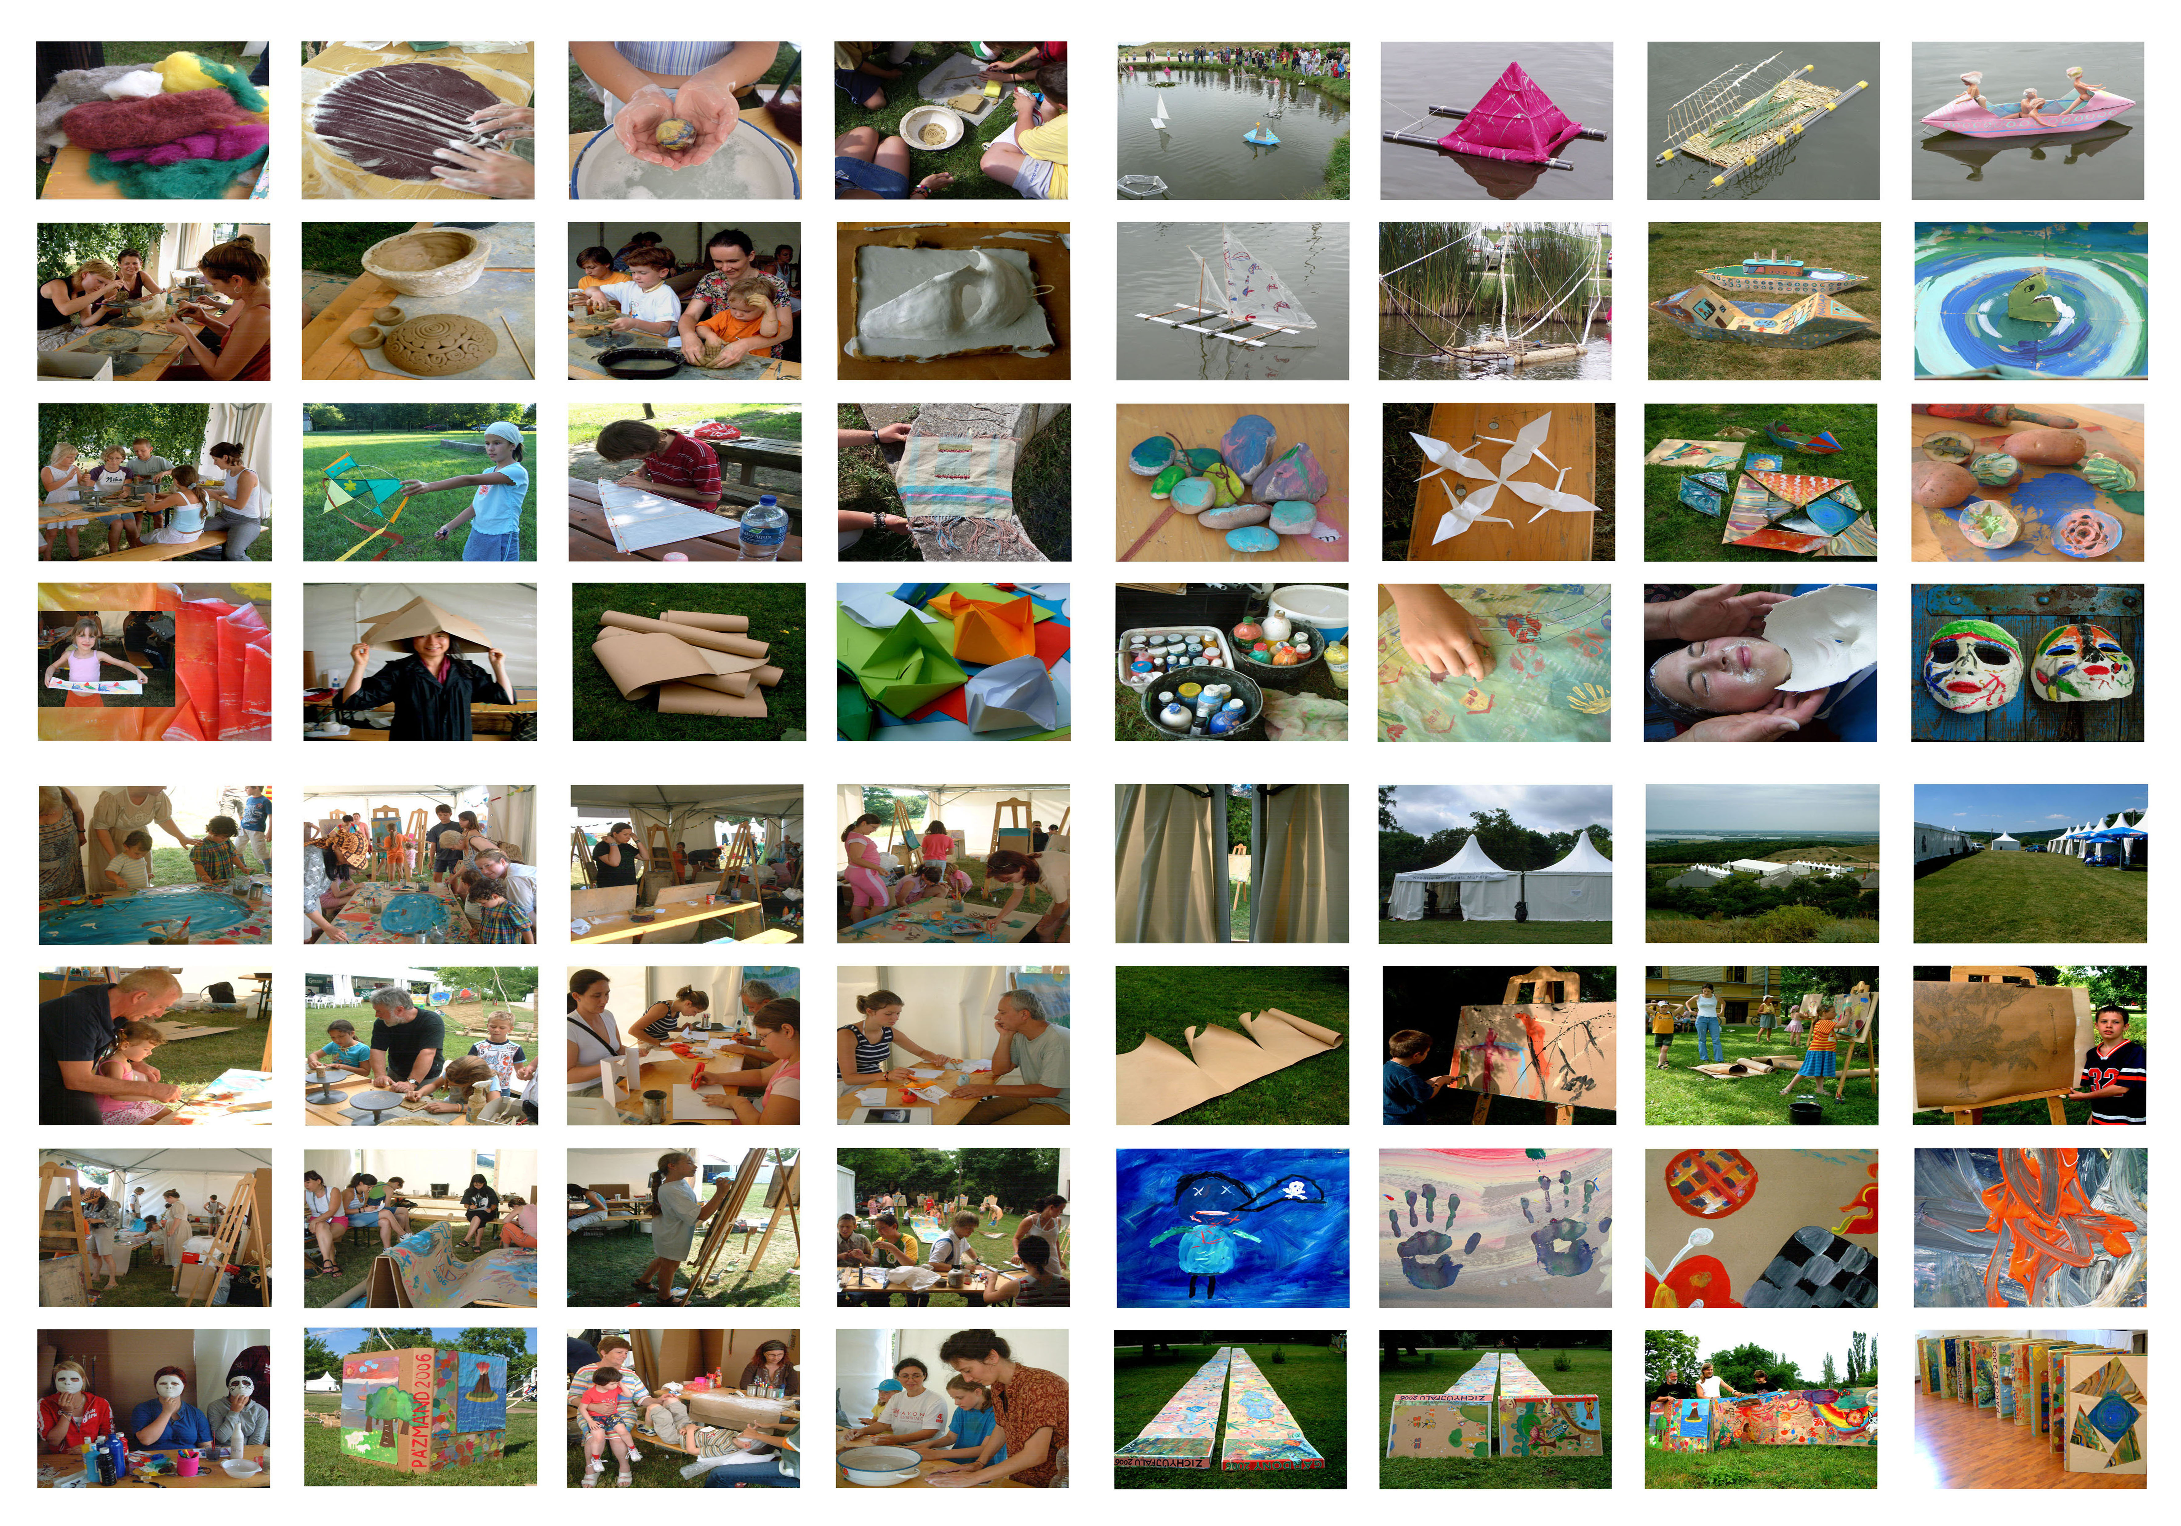
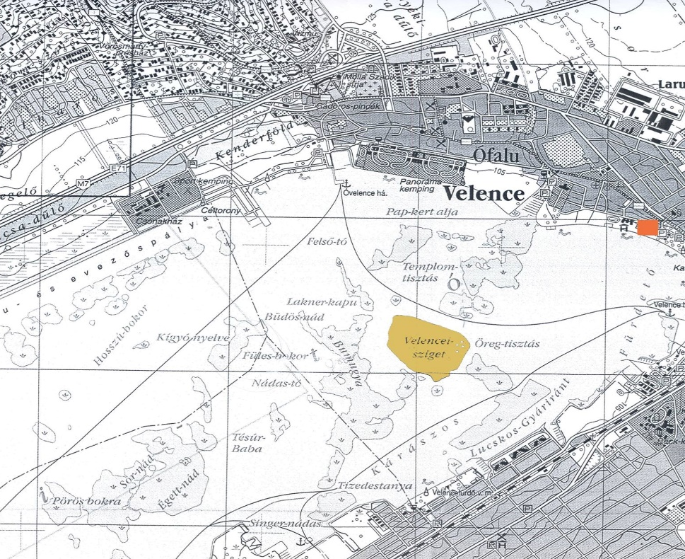
REKREÁCIÓ – KREÁCIÓ
Képek a Velencei-tavi Nyári Játékok Fesztivál munkáiból

Slide 3
1. Előzmények és háttér
A Velencei-tó térsége iparmentes, kulturális és rekreációs központ. A rekreáció - kreáció hívószóra reagáltam amikor fővédnöke lettem a 2005-ben indult Velencei-tavi Nyári Játékok Fesztiválnak. Ennek sikere alapján pályázati és civil támogatással 2006-ban megszervezhettem az első Nemzetközi Velencei-tavi Symposiont.
Azóta minden évben megrendezésre kerül ez a természetművészeti program nemzetközi kapcsolatokkal, kiállításokkal, társművészeti programokkal, nyitott gyakorlatokkal, határon túli és városi eseményként.
Symposion Alapítvány alapító elnökeként 35 év alatt közel 100 művészteleppel kerültem kapcsolatba, évente Országos Symposion Találkozót / konferenciát szervezek. Ennek a szervezésnek hatása országos jelentőségű a kortárs művészeti területeken.
Hirdetem, hogy a művésztelepeink, a symposionok a művészetkutatás rendkívül fontos gyakorlati terepei és részei a térségfejlesztésnek.
A Velence sziget a Nemzetközi Velencei-tavi Symposion egyik fontos bázisa. Helyszíne a nemzetközi, szakmaközi, többgenerációs és egyetemközi természetművészeti alkotó munkának.
Megterveztem és felépíttettem azt a pajtát, ahol a korábbi időkben, a szigeten létrehozott természetművészeti alkotásokról készült printeket nézhetik meg a látogatók. Ez az épület Velence város egyetlen szabadtéri galériája.

Slide 4
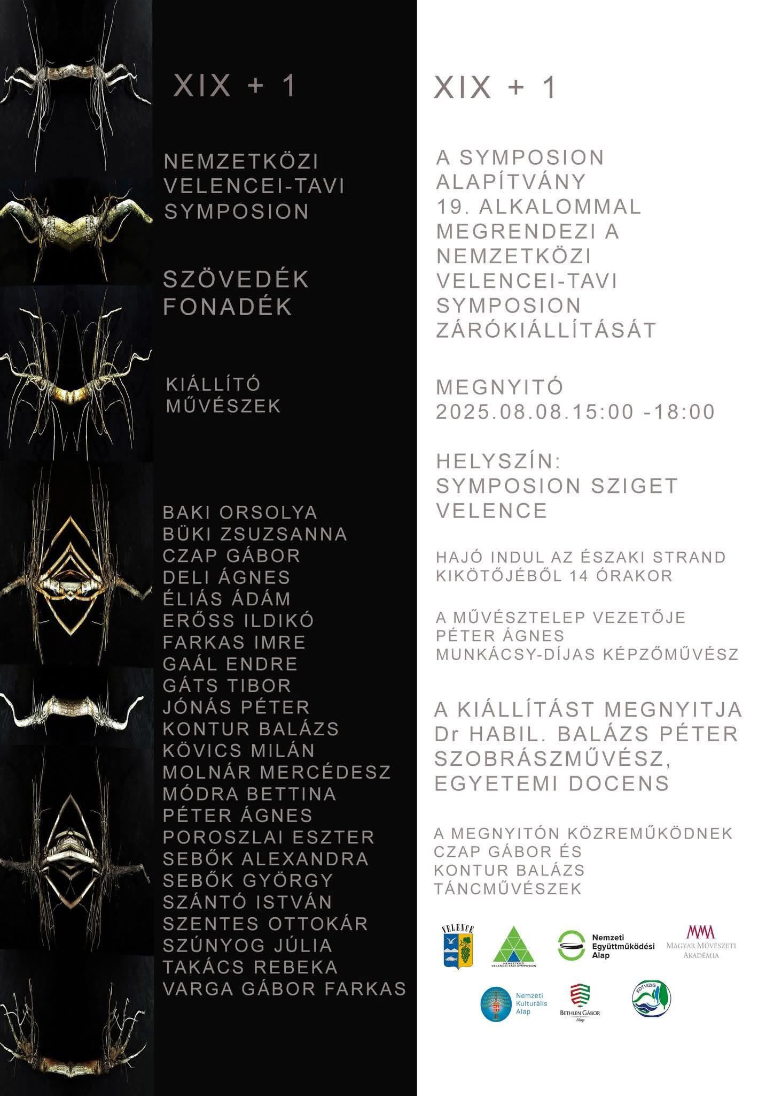
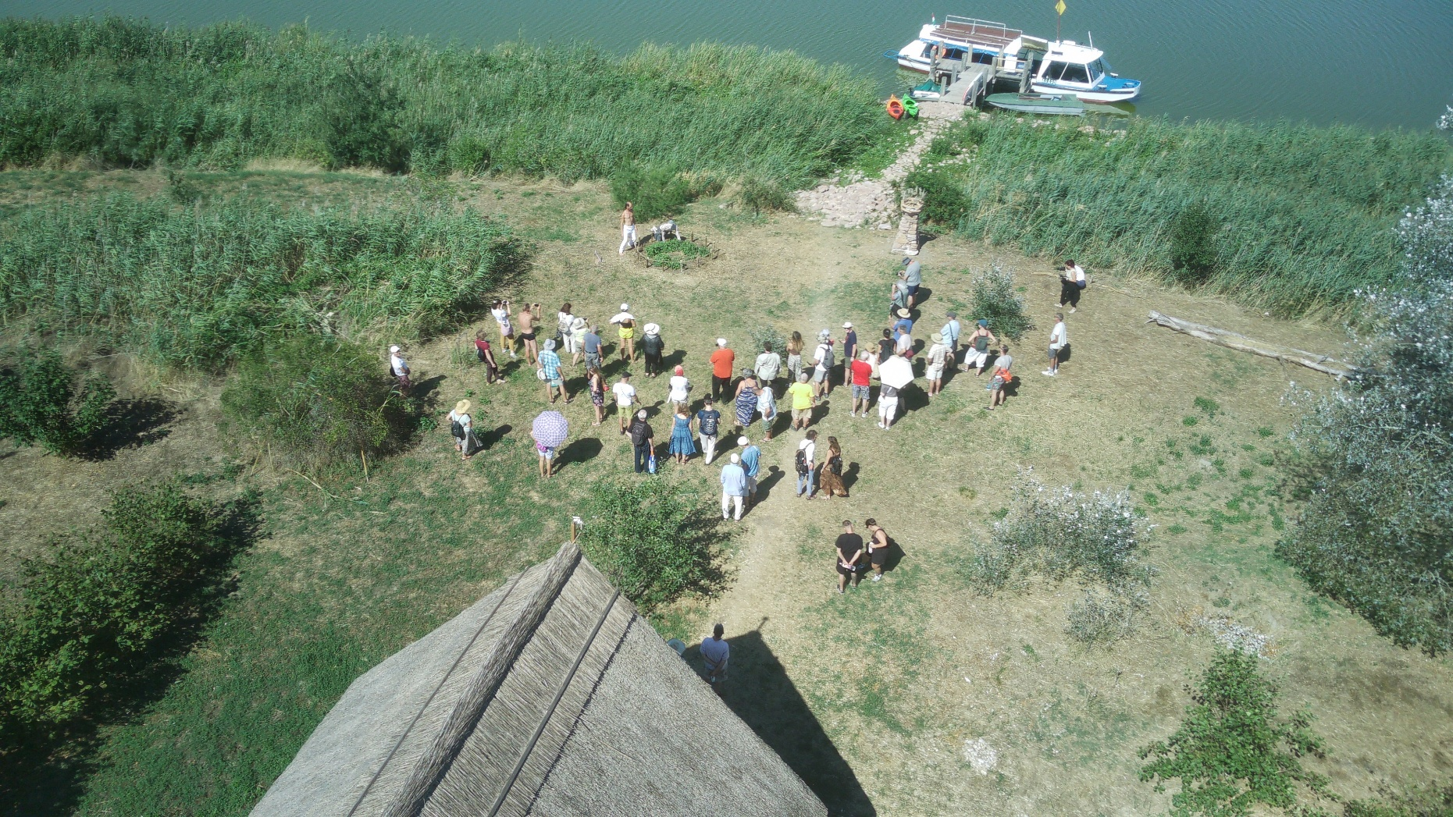
XIX. NEMZETKÖZI VELENCEI-TAVI SYMPOSION, 2025
Hajóval hozzuk a közönséget a megnyitóra a Velence szigetre

Slide 5
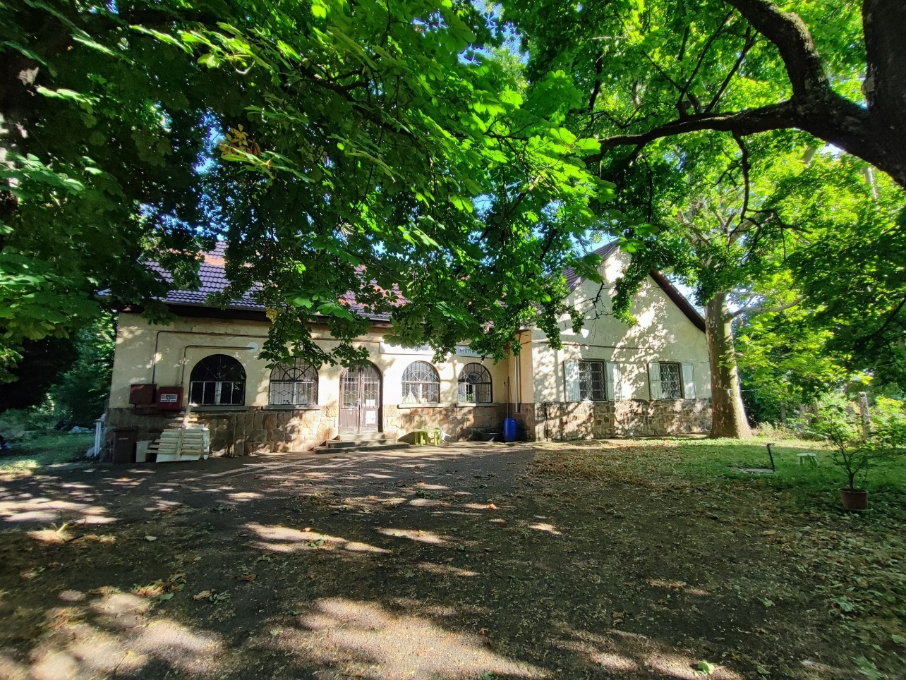
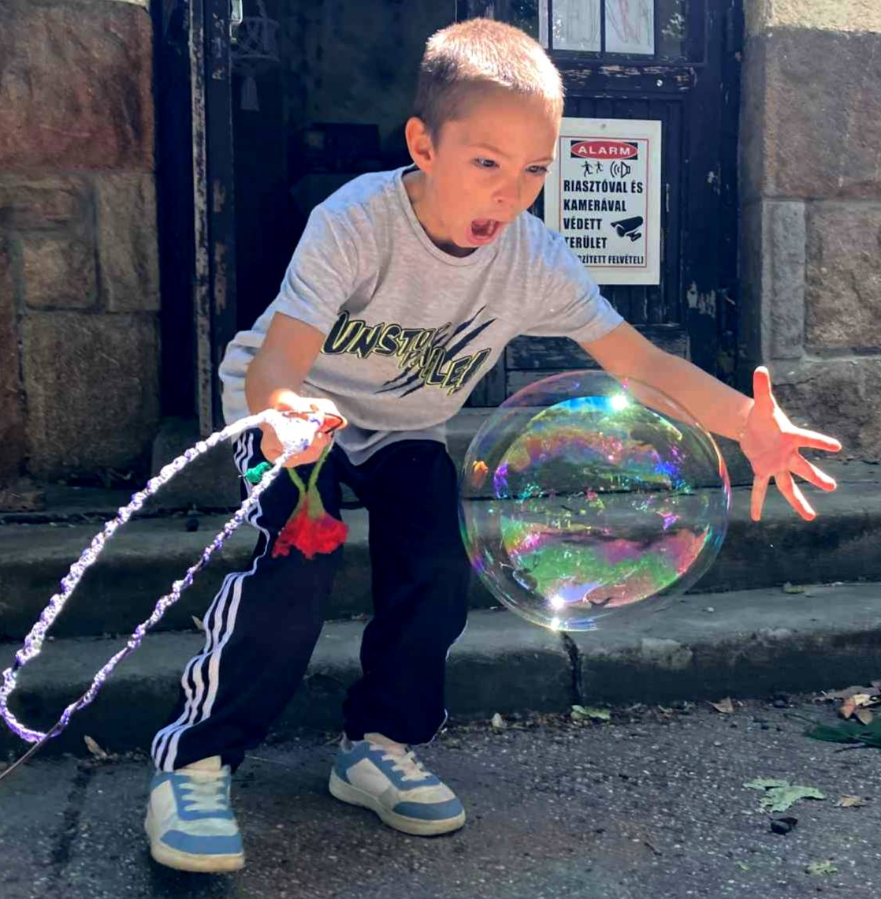
2.
Megnyitottam a Mesterműhely
– Symposion Akadémia művészeti szabadiskolát
A Symposion módszer intézményes kerete a Mesterműhely – Symposion Akadémia, helyszíne a kápolnásnyéki egykori iskolaépület.
Programok:
- kreatív és tehetséggondozó foglalkozások
- művészeti felvételi előkészítők
-nyári táborok, meghirdetett témákra
-workshopok rövidebb, hosszabb tematikára
- családi programok, előadások, kiállítások
- módszertani kutatások, közösségi együttműködések
Iskolakert: gyümölcsfák telepítése, zöldségeskert, szabadtéri közösségi programok.

Slide 6
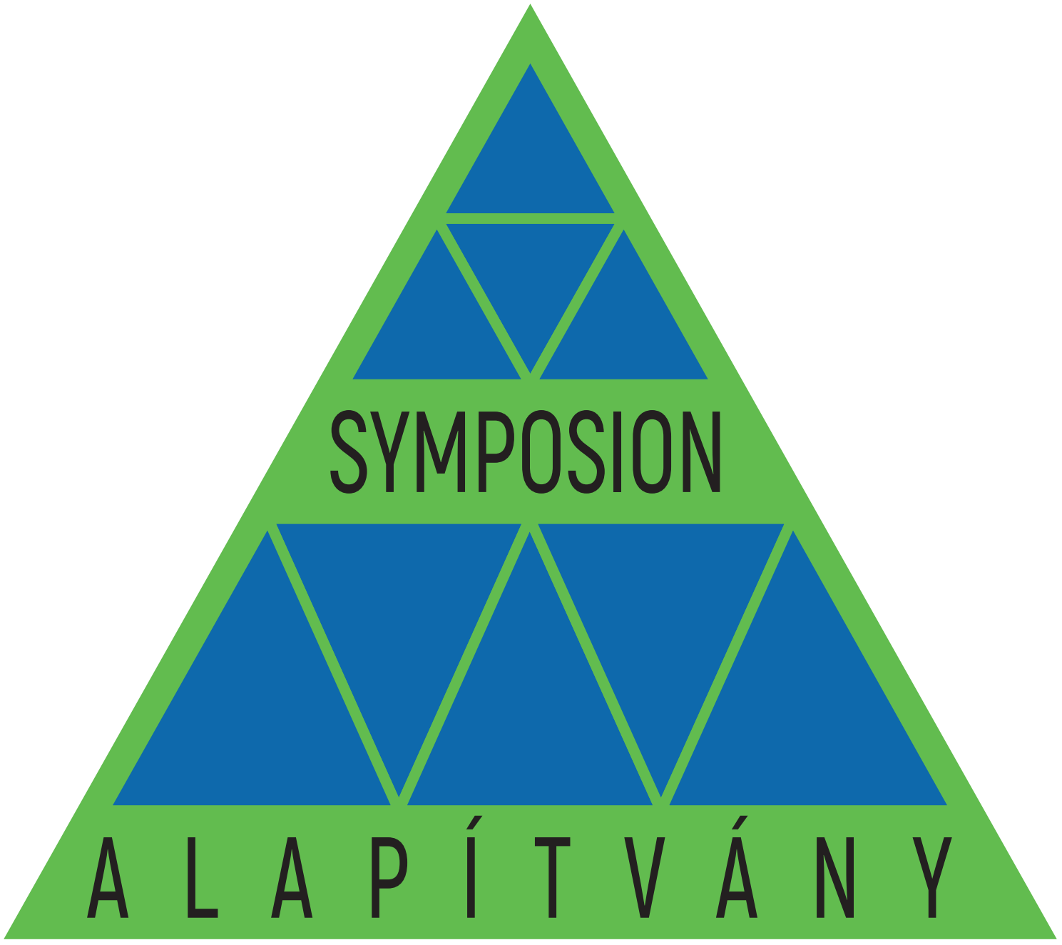
Hol érhető el a SYMPOSION ALAPÍTVÁNY tevékenysége a nyilvánosság számára?
A Symposion Alapítvány egy olyan művészeti civil szervezet, amely a magyar művésztelepek hálózatát tartja egyben symposion.hu
Az ALAPÍTVÁNY eddig XXIX Országos Symposion Találkozót, konferenciát szervezett, záródokumentumokkal, periodikákat és könyveket adott ki.
https://symposion.hu/muvesztelepi-szervezetek/xxviii-orszagos-symposion-talalkozo/
https://symposion.hu/muvesztelepi-szervezetek/orszagos-symposion-talalkozok/
https://symposion.hu/muvesztelepi-szervezetek/
FACE BOOK: MESTERMŰHELY
https://www.facebook.com/symposionakademia
NEMZETKÖZI VELENCEI-TAVI SYMPOSION
https://www.facebook.com/profile.php?id=100068456850662

Slide 7
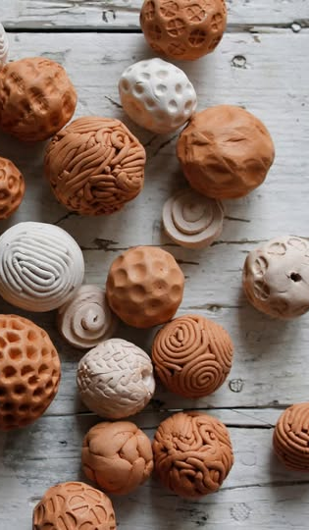
3. A Symposion módszer
Alapelvek:
Történeti gyökerek, közös tudás
- élményalapú, reflektív és kooperatív tanulás
- közös tervezés és alkotás
- önismeret, gördülékeny problémamegoldás, saját út keresése
- környezettudatos, közösségi szemlélet
Módszer:
- reflektív / alkotói napló
- peer learning (kortárs tanulás)
- design thinking elemek
- érzékenyítő gyakorlatok
- digitális kiterjesztés (AR/VR APP, fotó és videó dokumentáció)
- közösségi értékelés

Slide 8
A Symposion módszertan lényege:
- az agyag mint…
Akár egy tanév akár egy tábor időtartamában gondolkozunk a célunk az, hogy párhuzamosan fejlődjenek a kognitív képességek és a kézügyesség, a technikai tudás.
Minden tanévet hasonló tantervvel viszünk végig így akik újként csatlakoznak megkapják az alapozást, akik több éve járnak pedig újra találkoznak egy-egy már ismerős feladattal de egészen más minőségben tudják már megvalósítani.
Az agyag mint anyag és oktatási eszköz
Az agyag tulajdonságai nagyon megfelelnek arra hogy a gyerekek megtapasztalják, egy anyag hány féle formát tud ölteni és mennyi különböző felhasználási módja van.
Az agyagot folyékony állapotában a saját ragasztójaként használjuk, gyúrható állapotában készülnek a tárgyak, plasztikák, korongozunk belőle. Bőrkemény állapotában faragható, karcolható, kifényesíthető a felülete illetve már színezhető is. Levegőtől elzárva akár hetekig alkalmas arra hogy dolgozzanak vele és több alkalmon át folytassanak egy munkát.
A kiszáradást követően csiszolható, festhető. Kiégetett állapotában már nem olyan sérülékeny, kemény, már használati tárgyként funkcionál de még rengeteg esztétikai lehetőség van benne a festés, mázazás tekintetében.
A kiégetett és színezett agyag összetörhető és mozaik készítésére alkalmas így egy újabb formát ölthet a felhasználása.
Ezek a stációk mind nagyon érdekesek és változatosan manipulálják az érzékszerveket mivel a halmazállapotok és fizikai tulajdonságok testközelből megtapasztalhatók.

Slide 9
Az agyag mint analógia
Az agyag használata pont a már leírt körforgás és rengeteg manifesztációs lehetőség miatt egy analógia arra, hogyan változunk, hogyan tudunk alkalmazkodni a környezetünkhöz és a minket érő hatásokhoz, hogy lesz egy gombóc sáros földből, melyet a természet adott egy ember által formált csodálatos tárgy.
Úgy véljük, hogy ezeknek a folyamatoknak a fizikai és mentális megtapasztalása, az ezekben való tevékeny részvétel segít kialakítani egy egészségesebb önképet, egy nyitottabb viszonyulást a világhoz és fenntartja az érdeklődést, hiszen ahogy korábban írtam, egy már ismert feladat is teljesen más formában tud megvalósulni az alkotó fejlődésének köszönhetően.
Természetesen használunk más anyagokat is az oktatás során, melyek egyrészt kitekintést adnak más művészeti területekre másrészt újabb készségeket fejlesztenek.
Az évek során tapasztaljuk illetve szülői visszajelzésekből tudjuk, hogy a módszer működik, az ide járó gyerekek valóban nyitottabbá válnak, önértékelésük javul és az életük más területein is jobban teljesítenek. A kísérletezés és az újratervezés természetesen része a folyamatnak.
Az agyaggal való alkotómunka folyamatos és egyéni korrigálást kíván, ami a kapcsolatokat sokkal személyesebbé teszi.

Slide 10
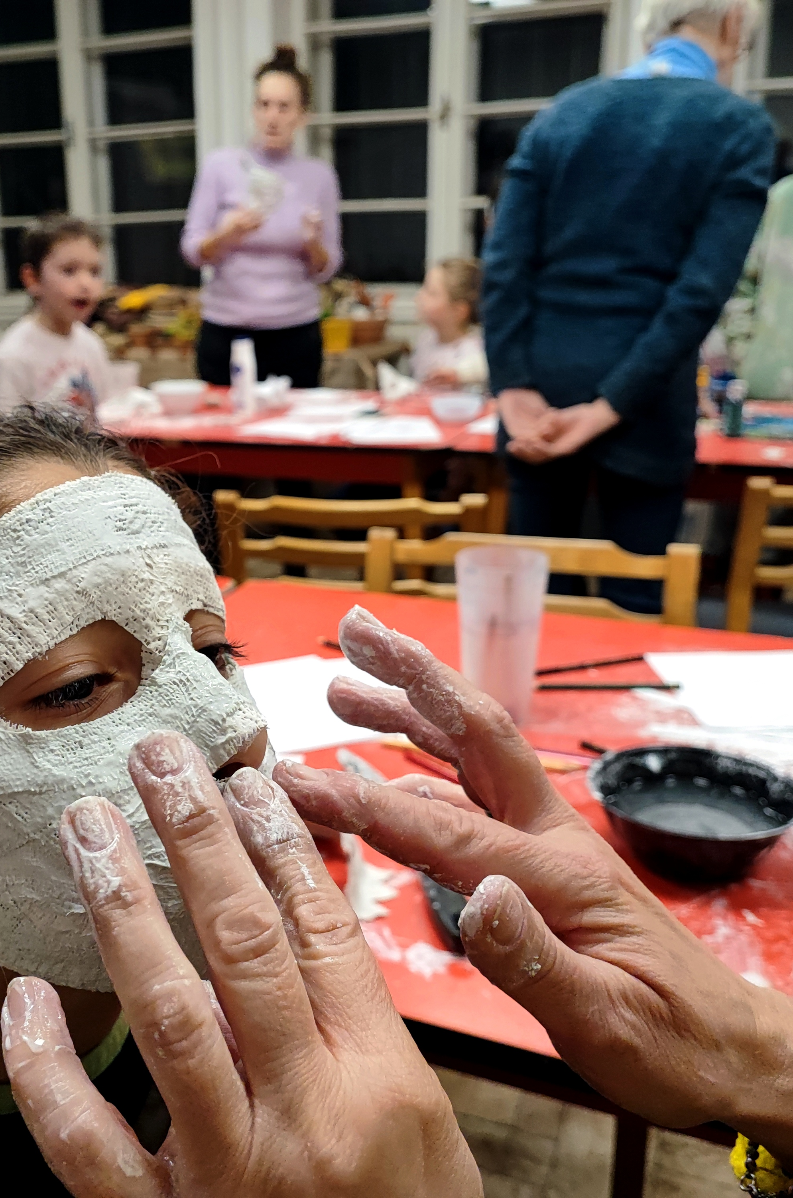
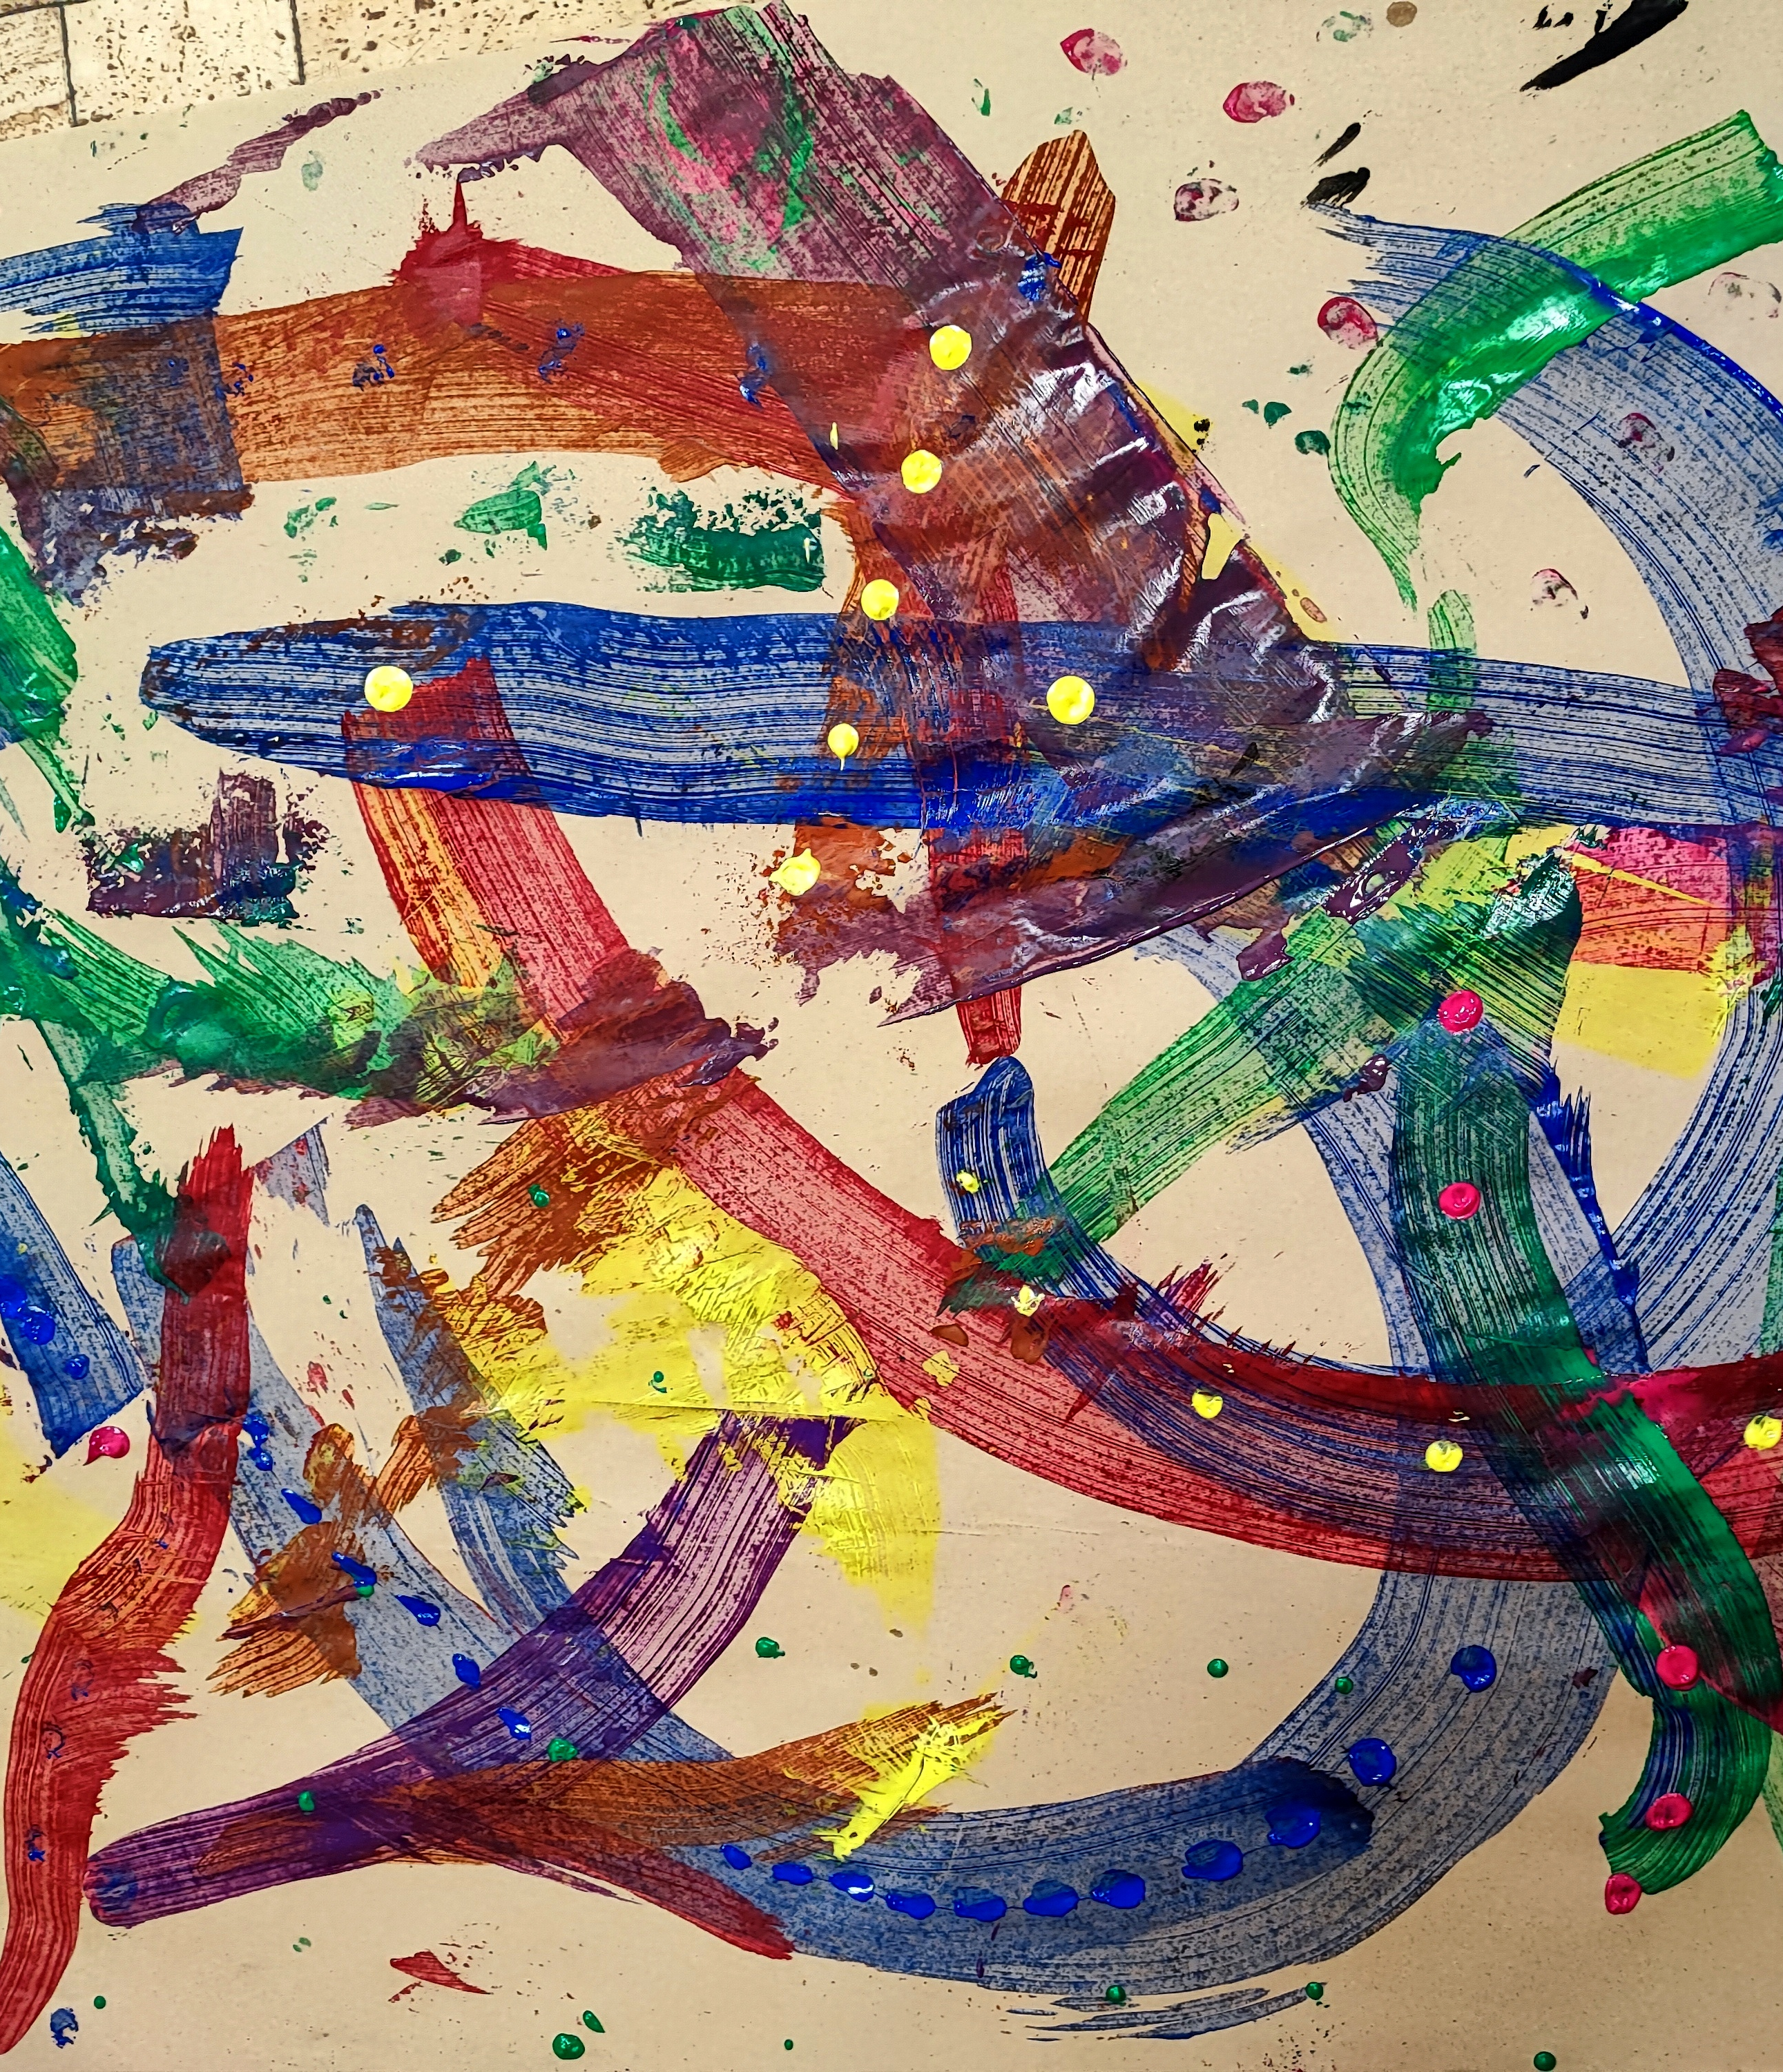
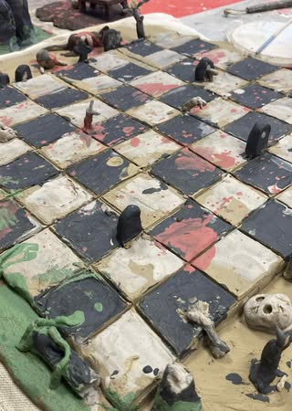
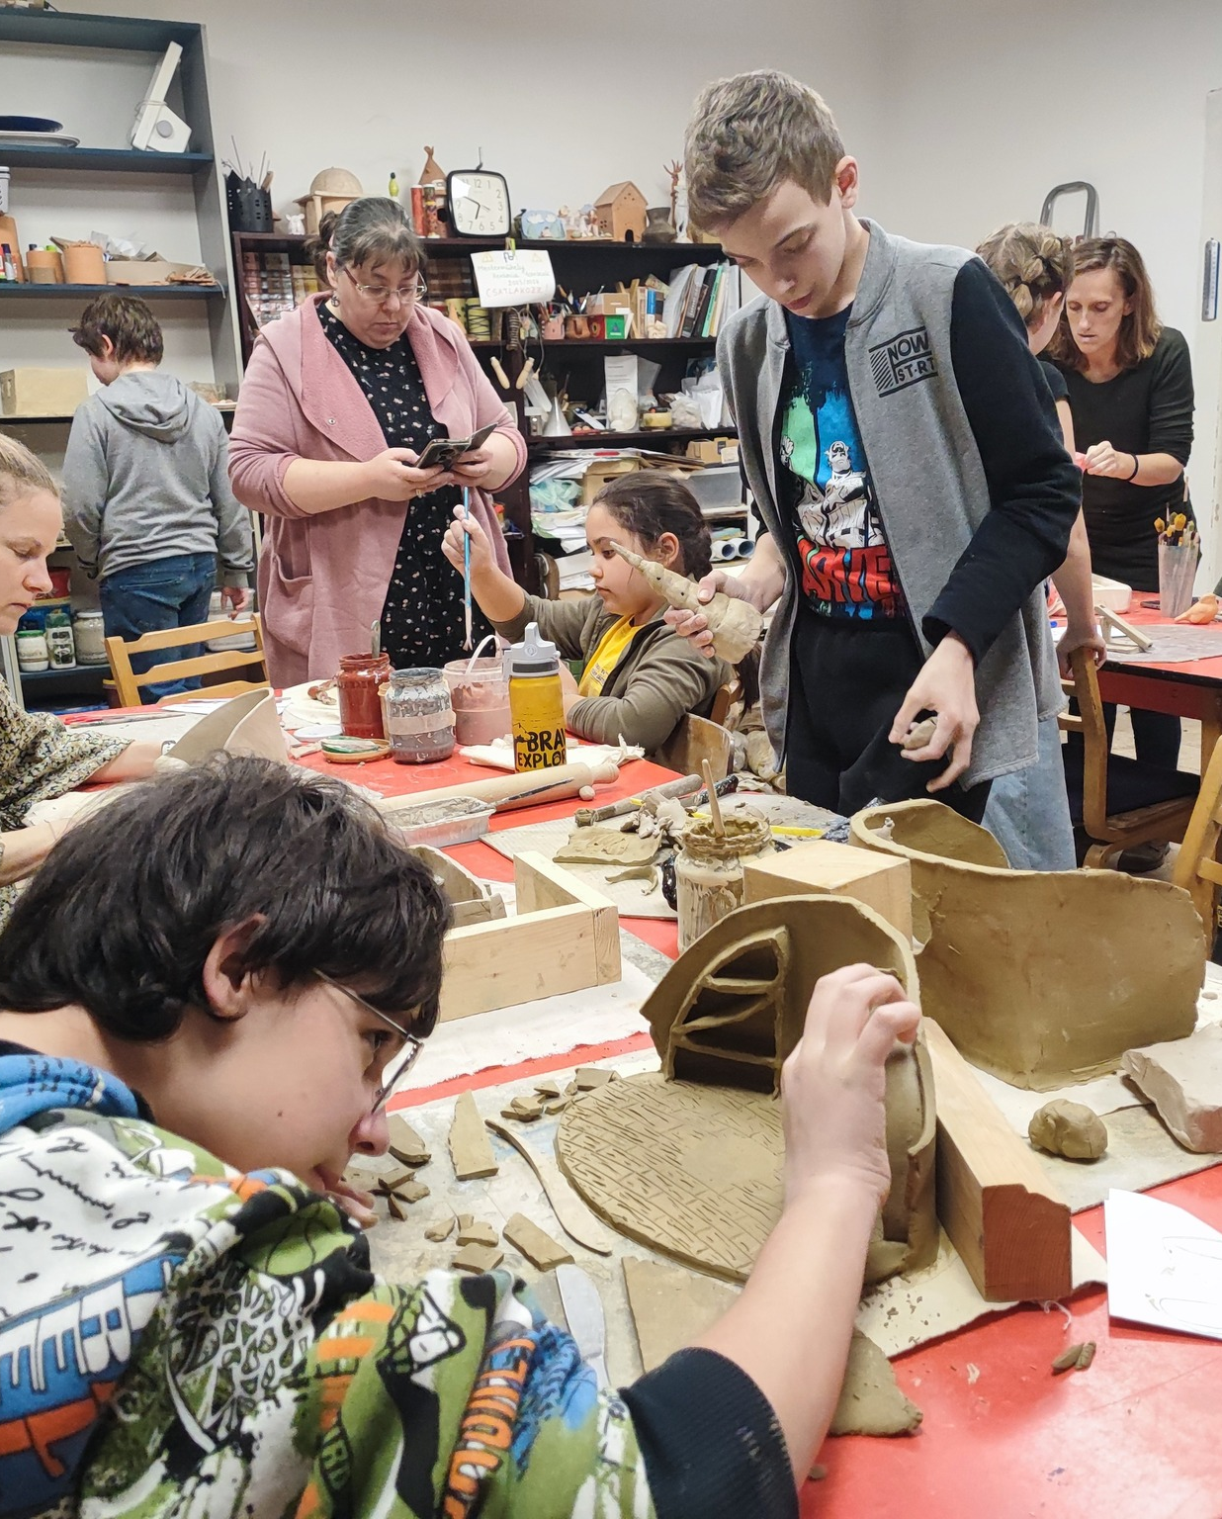
4. Programok és technikák
A hagyományos kézművesség és a kortárs kísérletezés találkozik:
- érzékelésfejlesztő gyakorlatok,
(a kézzel látás megismerése)
- papírművészet, (papírszövés saját képekből, torony építése A/4-es lapból…)
- agyagkísérletek (nyomhagyástól a plasztikákig, hangszer, vagy dioráma készítés)
- cianotípia és fotóeljárások (kéknyomat technika papírra, textilre)
- textilművészet (batikolás, varrás, újrahasznosított anyag szövése, szőnyeg képek)
- természetművészeti projektek (dioráma 3D képek, kerti installációk)

Slide 11
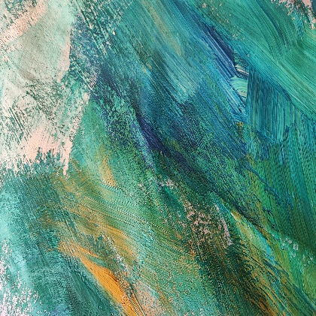
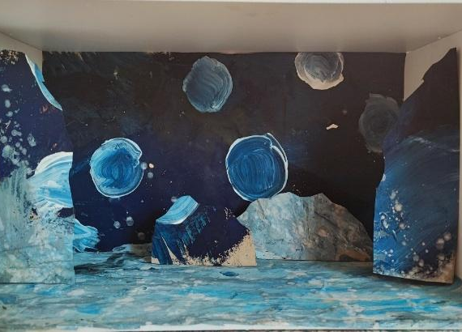
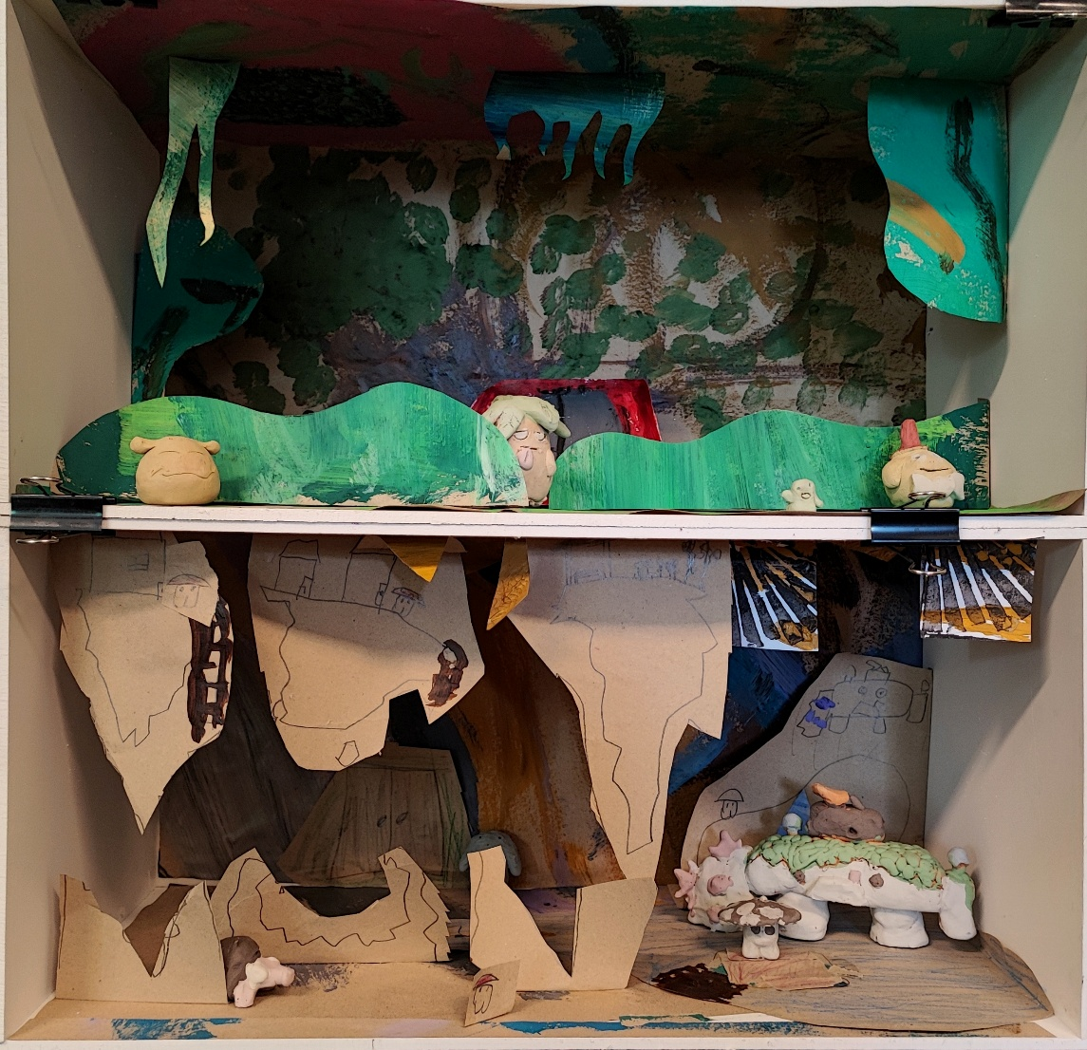
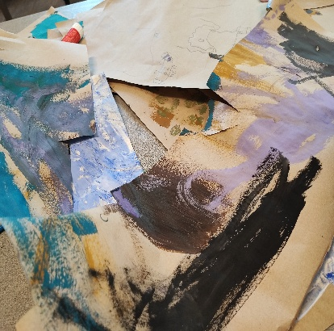
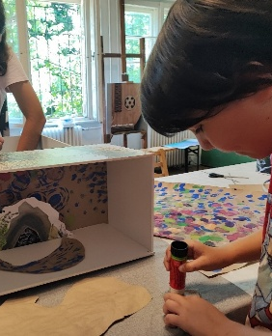
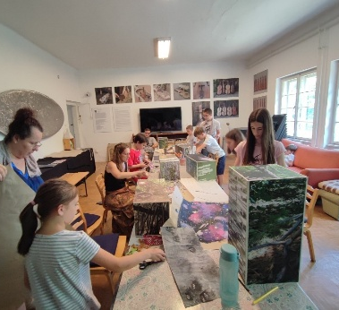
5. Táborok
Közös alapelvek: projekt- és kooperatív módszer, újrahasznosítás, közös értékelés.
Metamorfózis tábor:
átalakulás és fejlődés megtapasztalása pl.2D nagyméretű festett képből a 3D dioráma építése és viszonyuk,
stop-motion technikával a kis agyagfigurák megmozdulnak.
Kiállítás rendezés a szülőknek
Közös értékelés, beszélgetés

Slide 12
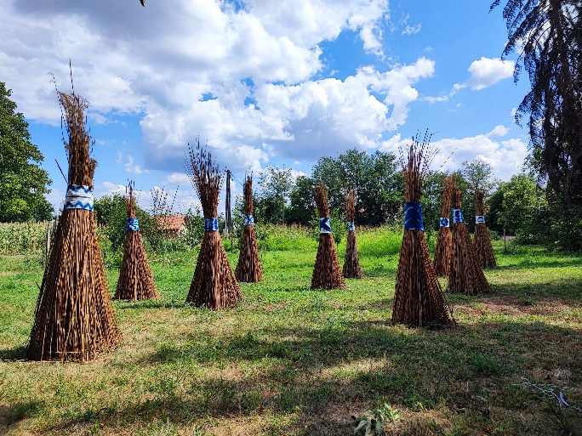
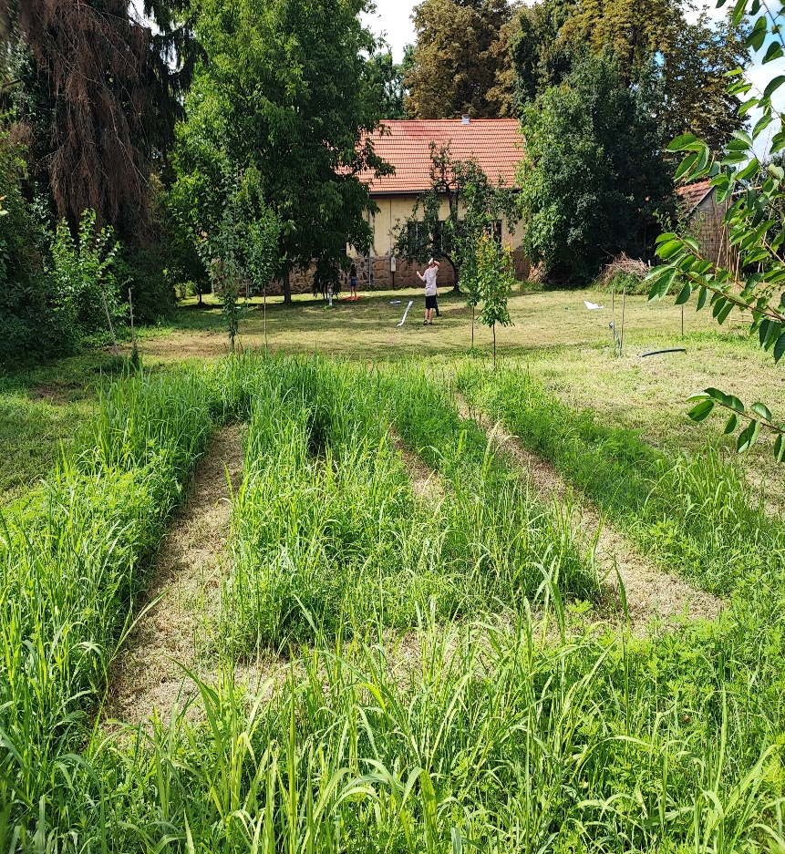
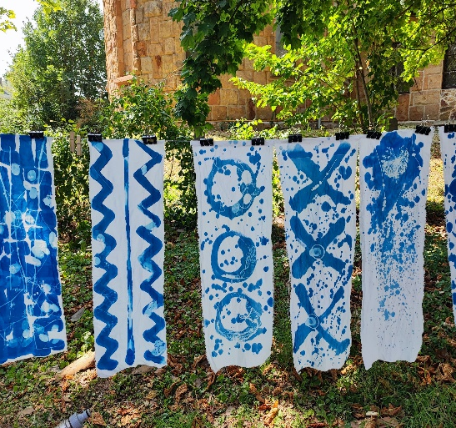
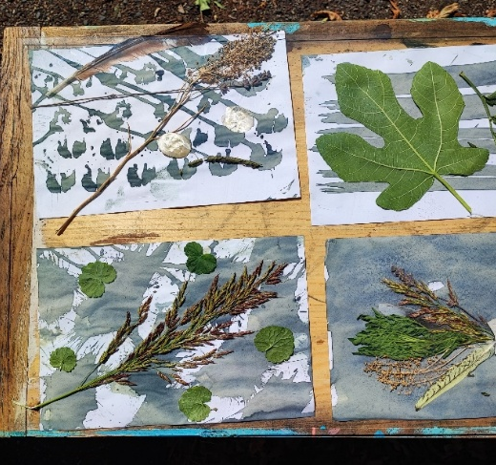
Anyag és forma tábor
- Az anyagok és a négy őselem kapcsolata,
- A tábor célja a manuális és vizuális koncentráció összekapcsolása, valamint a természethez fűződő kapcsolatunk erősítése.
- Üzenet: az ember és a természet megfelelő kapcsolata maga az élet.
- Kéknyomatok, fotótechnika gyakorlatok

Slide 13

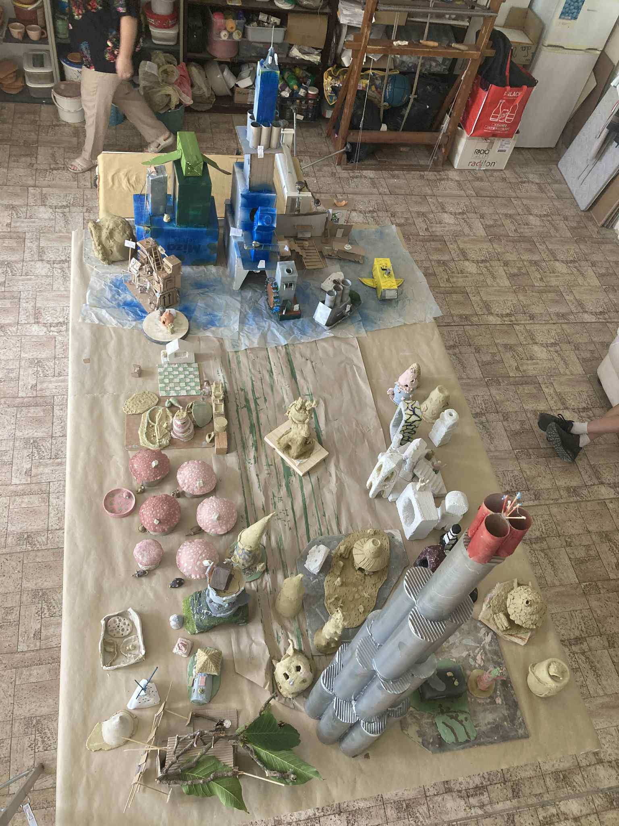
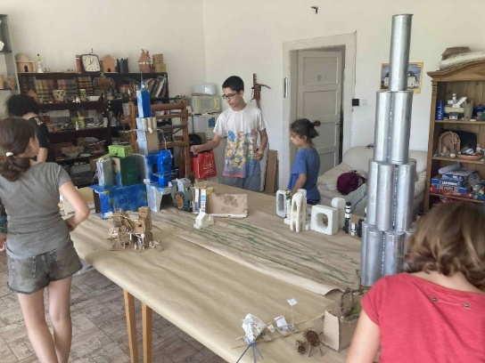
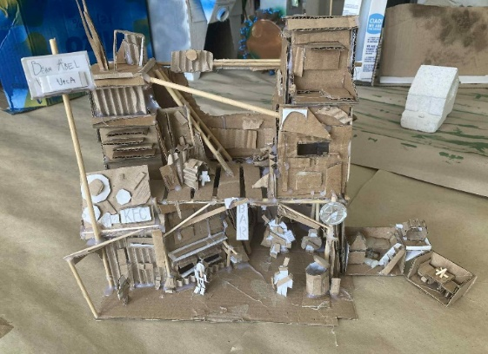
Építészet–várostervezés tábor:
A jó kritikai szemlélet, arány gyakorlatok, makettek újrahasznosított anyagokból, hajlék, otthon, híd, hajó…
Minden nap inspirációs vetítéssel kezdődik,
A környezetünk elemei,
Hajlék, ahol szívesen vagy,
Anyag, szerszám választás,
Kartonból hurkapálcából nagyobb épületeket közös építése,
csapatmunka
Kiállítás, terepasztal közös rendezése szülőknek,
Összegzés, tapasztalat

Slide 14
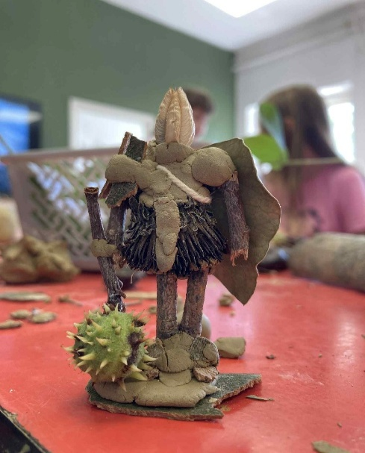
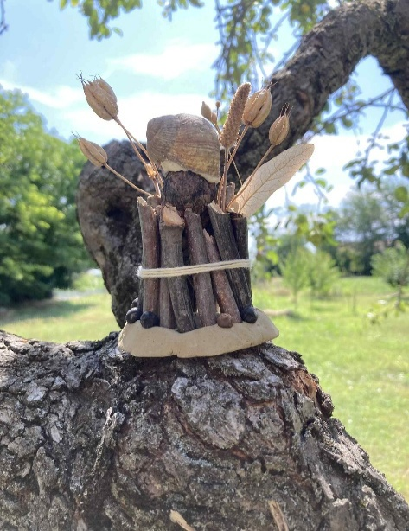
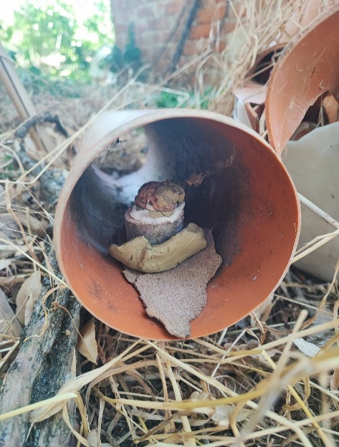
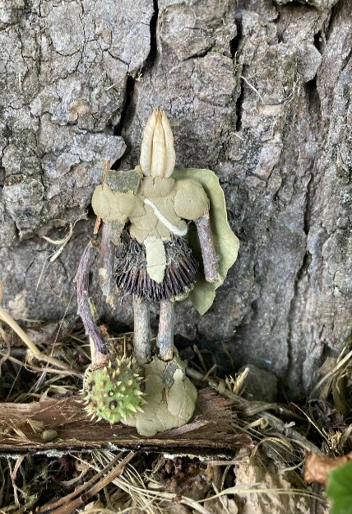
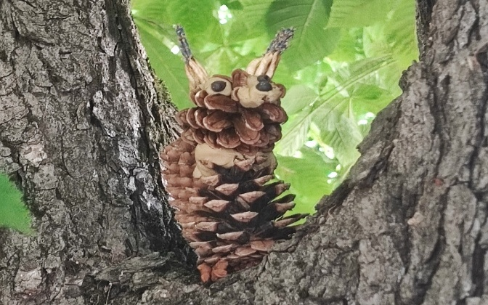
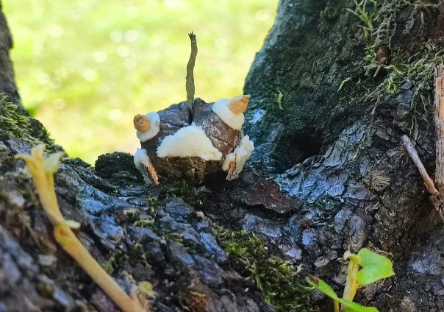
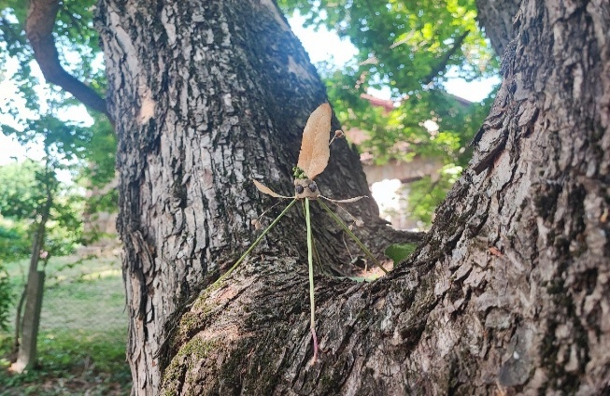
TERMÉSZETMŰVÉSZETI JÁTÉKOS KÍSÉRLETEK
Az instrukció: készítsenek a kert növényeiből varázslatos lényeket és rejtsék el.
A cél az volt, hogy kinek sikerül többet apró eldugott munkát észrevenni, megtalálni.
Az eddig leírt módszereket alkalmaztuk az alkotástól a játék végéig.

Slide 15
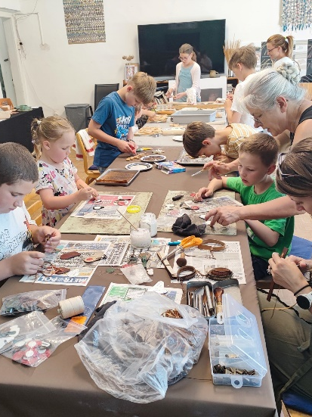
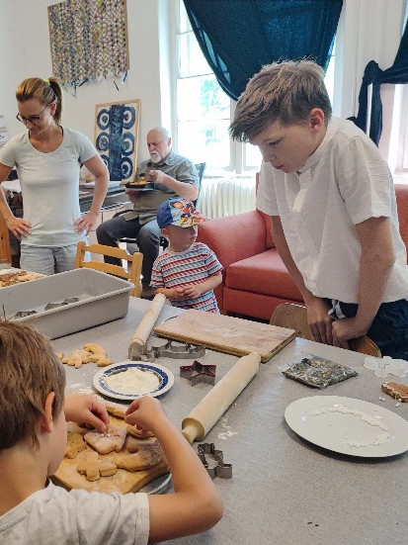
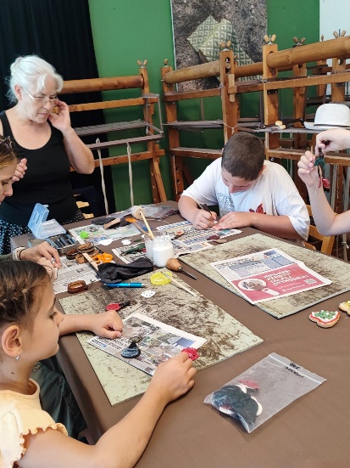
6. Családi napok és közösségi programok
Generációk közös alkotása, közös élmények és érzékenyítés.
A programok és a kapcsolatok erősítését és a művészeti nevelés fenntarthatóságát szolgálják.

Slide 16
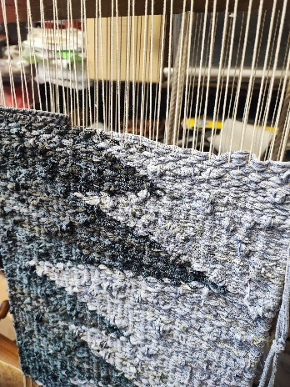
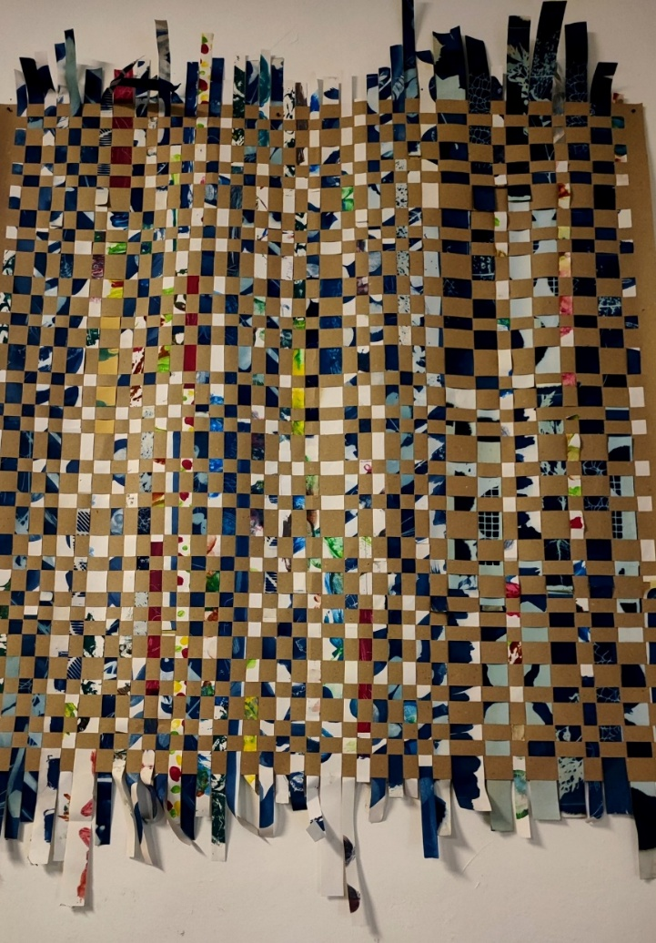
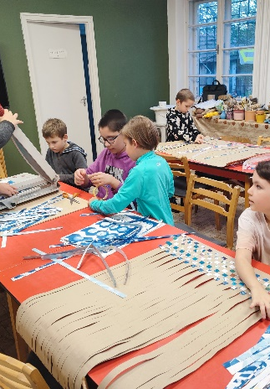
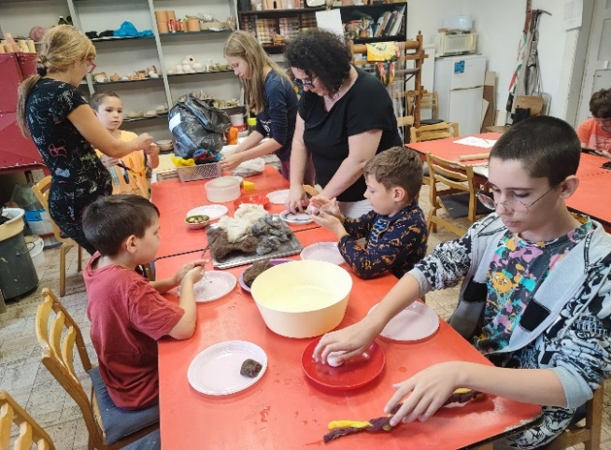
7. Célok és várt eredmények
- Tehetséggondozás és kompetenciafejlesztés
- Közösségépítés több generáció részvételével
- Környezettudatosság erősítése
- Regionális kulturális szerep erősítése
- Pedagógiai segédanyagok készítése oktatóknak

Slide 17
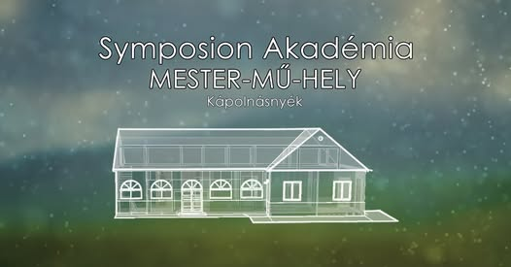
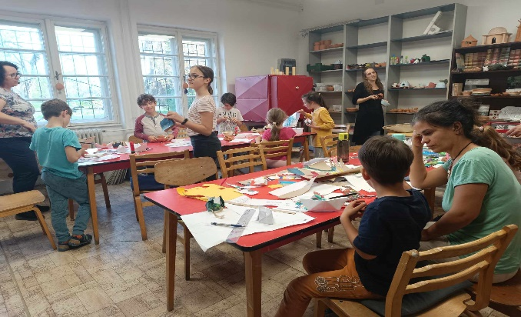
8. Fenntarthatóság és források
Finanszírozás: pályázati támogatások (NKA, MMA, NEA) és civil hozzájárulások.
Cél: az önfenntartó működés.
Egyre nagyobb létszámmal működünk.
Nehézség az épület magas rezsije, karbantartása
Előny: a programok kis költségvetéssel is és bárhol megvalósíthatók.
Helyi: együttműködés művészeti iskolákkal, általános és középiskolákkal, civil szervezetekkel.
Országos és határon túli ifjúsági programok, kiállítások, symposionok.

Slide 18

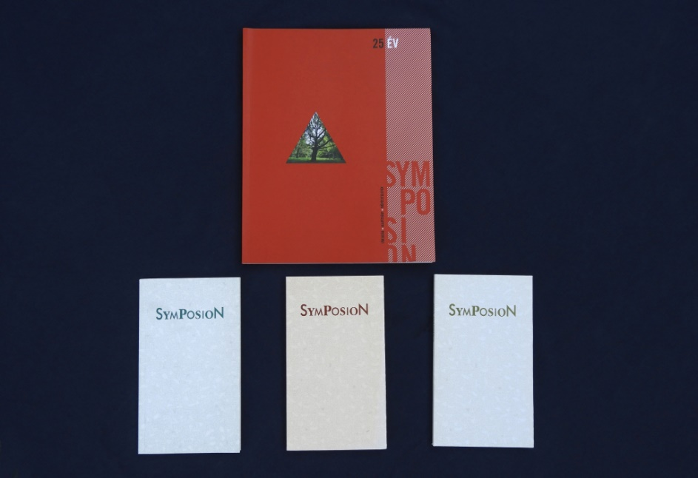
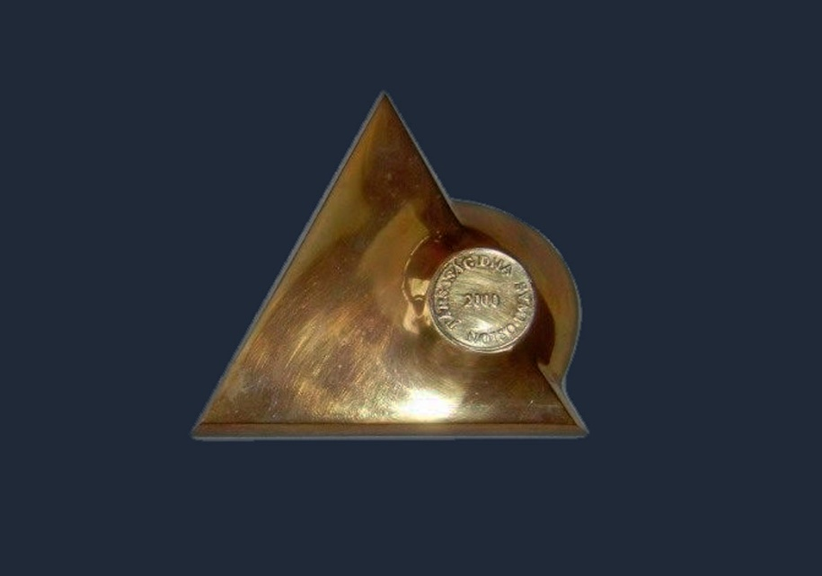
Előzmények
Hagyomány és folytonosság érzékeltetésére
A magyar művésztelepek térképe vagy logók (ha van ilyen)
Képek a szervező csapatról munka közben
Közös alkotások, dokumentációk a különböző helyszínekről

Slide 19
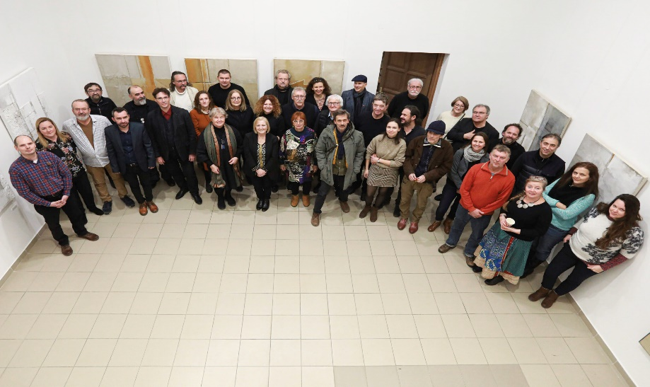
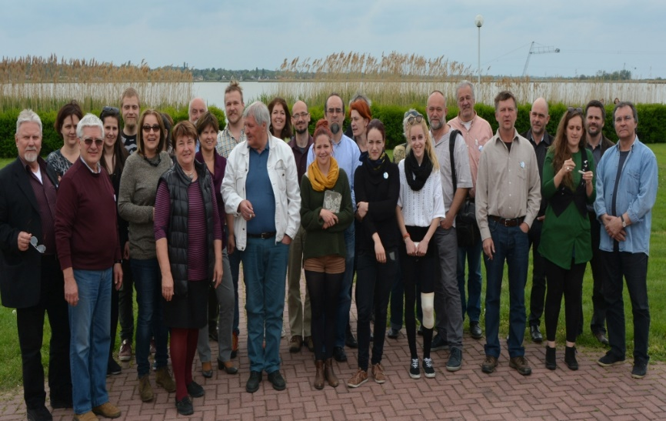
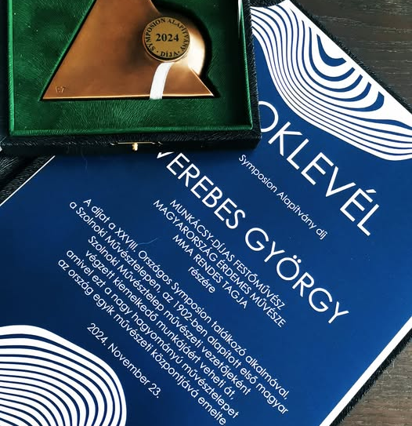
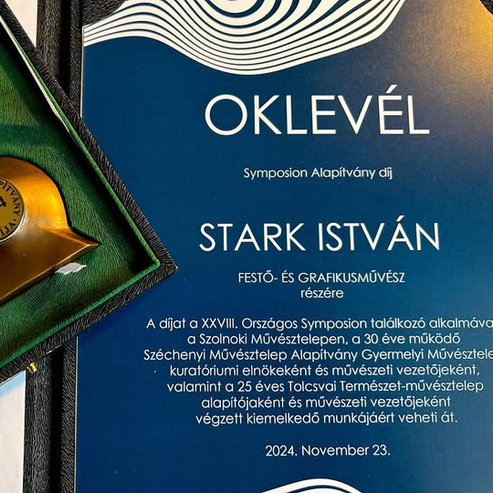
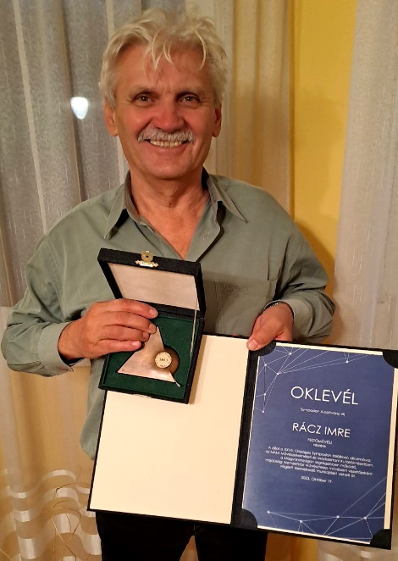
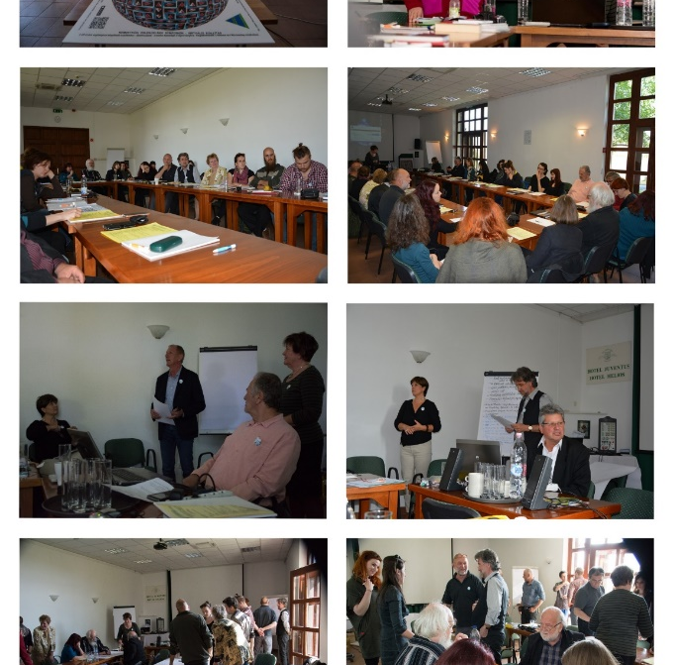
Országos Symposion Találkozók, ahol a művészettörténészek, kurátorok, művésztelep szervezők, művésztelep vezetők és a térségi szakemberek találkozhatnak
Évente szervezett szakmai tanácskozások

Slide 20






-A világ első virtuális kiállítása és szoborpakja a Velencei-tónál.
-AR APP alkalmazással a telefonokról elérhető, természetművészeti alkotások az eredeti helyükön, vízen, hegyen, szigeten..
-Fókuszban a számítógép, és a 3D lehetőségek, szobrászok bekapcsolása, és a médiatudatosság.
Velence, AR APP,

Slide 21


MODEM 2016
A Nemzetközi Velencei-tavi Symposion kiállítása

Slide 22




MODEM 2016
Nemzetközi Velencei-tavi Symposion
Természetművészet – Kiterjesztett valóság
Múzeum pedagógiai foglalkozás

Slide 23




A 120 éves MŰCSARNOK
2017-ben a művésztelepeket bemutató Országos Symposion Találkozót és kiállítást rendeztünk.
Virtuális AR. APP segítségével bemutattuk négy vidéki szoborpark kiválasztott műveit, Villány, Nagyatád, Dunaújváros, Zalaegerszeg szobrait és a Velencei-tavi Symposion alkotásait.

Slide 24







MÁRAMAROSSZIGET és SEPSISZENTGYÖGY természetművészeti kiállítás, a Symposion társpályázati keretében, ahol workshopokkal teremtettünk még szorosabb kapcsolatokat.

Slide 25




9. Partnerségek és nemzetközi kapcsolódás természetművészeti hálózatokhoz
Global Nomadic Art Project\ Rurális helyszínek
GNAP Kelet-Európa 2017, 10 napig Noszvajon részt vettem a programban,
ahol újabb, remek természetművészeti alkotások születtek, amit a koreai
Yatoo Csoport szép kiállításon mutatott be a Koreai Kulturális Intézetben
Folytatásként Japánba a Tsukuba Art centerbe kaptam meghívást,
Ahol a nemzetközi természetművészeti alkotótelepek között született
újabb munka és kapcsolat.

Slide 26












2025 Nemzetközi Velencei-tavi Symposion természetművészeti alkotásai egész évben elérhetőek a Velence Szigeten és az iskola kiállító termében..
Deli Ágnes Palik Eszter Hajó a szigetre 70 fővel Buthó táncosok hozzájárulás
Módra Bettina Gáts Tibor Erőss Ildikó Kiállítás megnyitó a szigeten
Szúnyog Júlia Gaál Endre és a névtáblák A sziget kikötővel és a pajtával Kövics Milán
Kortárs művészet közvetítése a nyitott gyakorlatok jegyében

Slide 27








A 20 éves NEMZETKÖZI VELENCEI-TAVI SYMPOSION programjai városi események lettek

Slide 28


PÉTER Ágnes
NAPnövények sorozat
intalláció 2025

